Slide 1

Dungeon Breakout
Proces tworzenia gry
Stworzone przez:
Maja Bednarek
Maja Wasilewska

Slide 2
Cel gry
Nasza gra to gra w wymiarze 2D typu top-down w której gracz wciela się w postać uciekiniera z lochów, który próbuje przemknąć przez teren niezauważona.
Celem gry jest unikanie pola widzenia kamer i szkieletów tak, aby dotrzeć do drzwi wyjściowych nie dając się złapać.

Slide 3

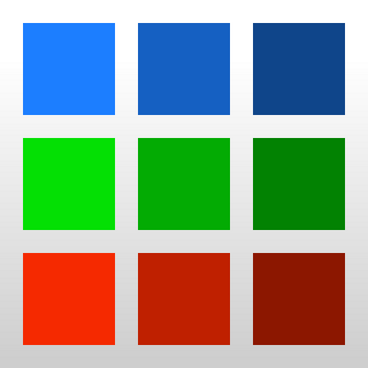

Użyte technologie
Piskel

Slide 4
Zaimplementowane funkcje
Sterowanie i interakcja:
Obsługa klawiatury
Obsługa myszki
Wykrywanie kolizji między obiektami
Logika gry:
Przeciwnicy z prostą AI
Kamery wykrywające ruch gracza
Możliwość wyboru poziomu
Pole widoku na to czy widzi nas przeciwnik/kamera
Grafika:
Samodzielnie zrobione pixel arty dla wyglądu postaci i otoczenia
Animacje wygranej/przegranej
Struktura gry:
Menu główne
Ekran wygranej i przegranej
Możliwość restartu gry
Ekran wyboru poziomu
Ekran ładowania gry
Zapis poprzedniego stanu gry
Kilka poziomów
Możliwość wyjścia z gry

Slide 5
Napotkane problemy
Pathfinding:
Problemy z znajdywaniem trasy
Blokowanie się na ścianach
Niemożliwe trasy gdy gracz jest zbyt blisko ściany
Reprezentacja pola widzenia przeciwników:
Tworzenie mesh'a w trakcie gry
Balans wydajności i wyglądu
AI:
Reagowanie na akcje gracza
Spójne operacje na stanach przeciwników
Komunikacja między kamerami a przeciwnikami
UI:
UI
Płynne przechodzenie między ekranami
Przekazywanie odpowiednich informacji
Grafika:
Znalezienie odpowiedniego narzędzia do tworzenia artów

Slide 6
Dziekujęmy za uwagę!
Maja Bednarek
Maja Wasilewska

